Slide 1
Изобретатель, патентовед, патентный поверенный, патентный эксперт… Профессии в патентном праве
«МЕЖДУНАРОДНАЯ АССАМБЛЕЯ МОЛОДЫХ ИЗОБРЕТАТЕЛЕЙ СТРАН ЕВРАЗИЙСКОГО ЭКОНОМИЧЕСКОГО СОЮЗА»
Великий Новгород
20 мая 2021

Slide 2
Профессии в патентном праве
изобретатель
патентовед
патентный поверенный
патентный эксперт

Slide 3
ИЗОБРЕТАТЕЛЬ

Slide 4
Изобретатель
Карл Бенц - первым сконструировал передвижной аппарат с двигателем внутреннего сгорания. После этого появилась первая автомобильная компания, которая начала активно внедрять инновации Карла Бенца и создала первый автомобиль с названием Mersedes Benz. Патент на двухтактный бензиновый двигатель ученый получил в 1878 году. Позже он запатентовал все важные узлы и системы будущего передвижного транспорта.

Slide 5
Изобретатель
Томас Эдисон - является обладателем более 1000 патентов лишь в США и около 3000 - по всему миру! Именно ему принадлежат такие заслуги в мире изобретений, как усовершенствование телеграфа, телефона и киноаппаратуры. Он считается одним из первых, кто изобрел успешный вариант лампы накаливания. Ему принадлежит такое изобретение как фонограф.

Slide 6
Изобретатель
Игорь Сикорский - в 1931 получил в Америке патент на изобретение геликоптера, что позволяет считать его основоположником современного вертолетостроения, а многие его конструкторские решения и поныне используются в этой сфере воздухоплавания

Slide 7
Изобретатель
Джеймс Дайсон - заработал все свое состояние благодаря лишь одной гениальной идее. В 1978 году он вдохновился промышленными циклонными сепараторами, которые в то время использовали на лесопильных заводах. Дайсон разработал свой продукт в начале 80-х, но только в 2000 году его изобретение заметила широкая публика.

Slide 8
Изобретатель
Пол Браун - получил патент за крышку, форма которой не давала жидким продуктам вытекать из емкостей, если они находятся в перевернутом состоянии. В 1991 году он получил патент на изобретение, а в 1995 году продал свою компанию с правами за 13 миллионов долларов, хотя и дальше изобретатель мог получать прибыль с каждой единицы проданного продукта, где используется крышка Брауна.

Slide 9
Изобретатель
Иван Петрович Кулибин - изобретенный им прожектор особой конструкции давал, несмотря на слабый источник света (свеча), большой световой эффект. Кулибин предназначал свой прожектор прежде всего для практических целей. Он изобрел фонари разной величины и силы: одни были удобны для освещения коридоров, больших мастерских, кораблей, были незаменимы для моряков, а другие — меньших размеров — годились для карет.

Slide 10
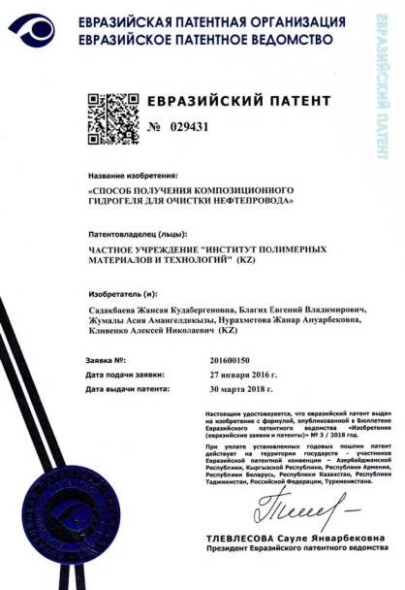
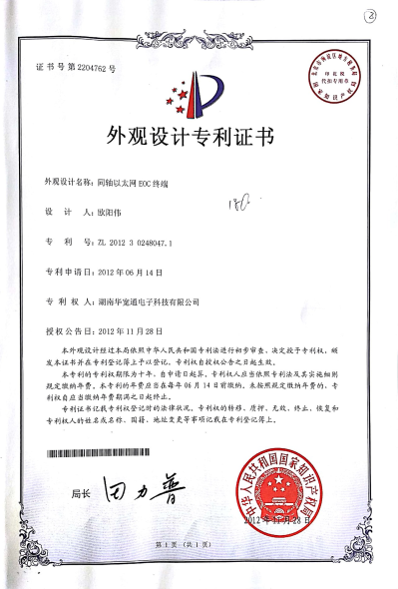
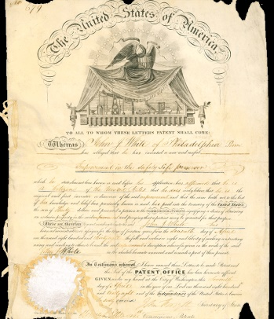
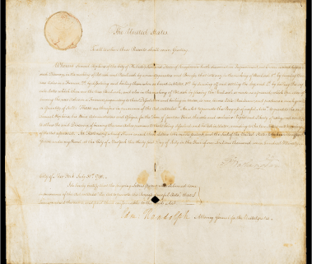
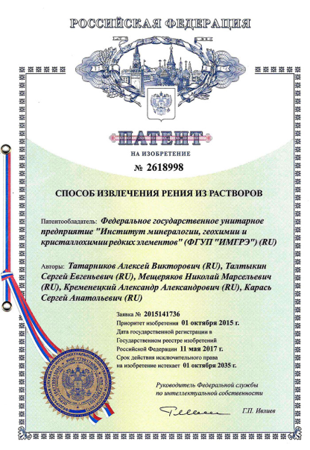
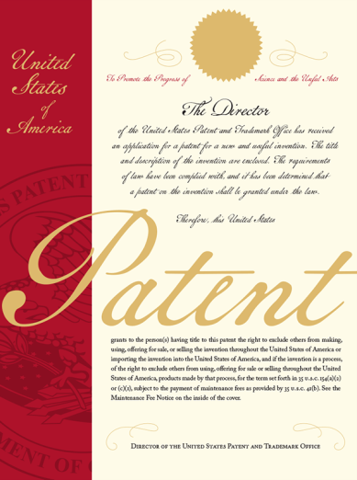
Изобретатель
патент на изобретение

Slide 11
Изобретатель
В 1899 г. глава Патентного бюро США Чарлз Дьюлл в письме президенту У. Маккинли, предлагал ликвидировать Патентное бюро, мотивируя это тем, что все, что может быть изобретено, уже изобретено.

Slide 12
Изобретатель
По данным ВОИС за 2019 год подано 3,224,200 заявок на изобретения

Slide 13
Изобретатель
Недавно по одной из заявок был найден патентный документ с идентичным решением аж от 1887 года

Slide 14
ПАТЕНТОВЕД

Slide 15
Патентовед
Работа патентоведа находится на стыке техники и патентного права
Такой специалист должен одинаково хорошо знать
технические особенности и свойства той продукции, которую производит предприятие,
какие механизмы могут быть использованы для правовой защиты тех технических, а может быть и дизайнерских решений, которые придуманы изобретателями (патент, промышленный образец)

Slide 16
Патентовед
Патентовед должен уметь выявить из всего многообразия идей, которые придумывает изобретатель, те, которые действительно являются новыми и могут быть запатентованы:
знание технической области
основы патентного поиска (как правильно построить поисковый запрос, где лучше искать, какие поисковые инструменты использовать)

Slide 17
Патентовед
Для уже выявленных изобретений патентовед должен помочь изобретателю
выявить, в чем действительно заключается сущность изобретения
подготовить совместно с изобретателем всю необходимую для понимания изобретения информацию
определить, что из представленной информации должно быть отражено в виде текста и содержаться в описании изобретения, а что лучше изобразить на рисунках или чертежах
определить, что не должно попасть в подаваемые материалы и должно сохраняться в виде ноу-хау

Slide 18
Патентовед
Должен быть в курсе основных параметров бизнеса, знать страны, в которых
предполагается наладить производство
предполагается реализовывать изготавливаемую продукцию
Для выбранных стран определить, какие риски в области защиты интеллектуальной собственности существуют
разбираться в особенности патентных законодательств тех стран, где предполагается получить правовую охрану
разбираться в особенностях патентных процедур в соответствующих патентных ведомствах
разбираться в особенностях практики рассмотрения заявок на конкретные отрасли техники

Slide 19
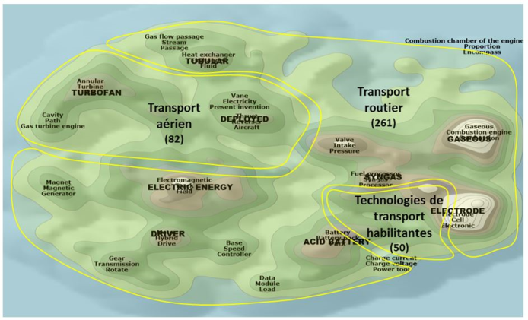
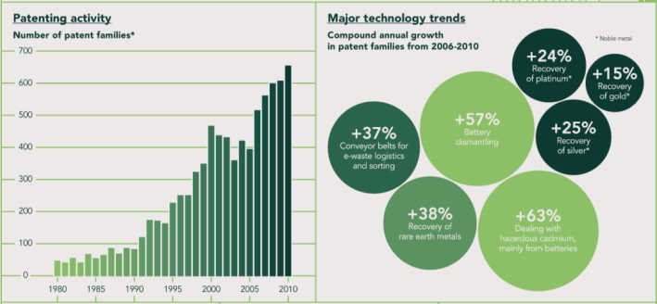
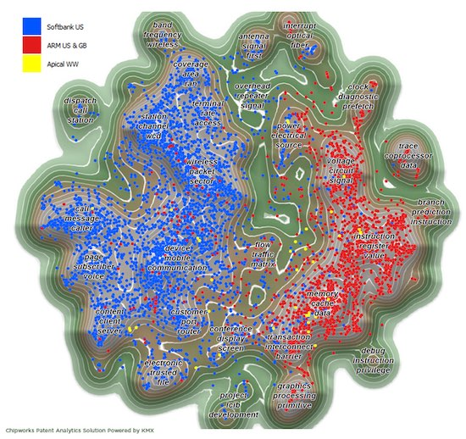
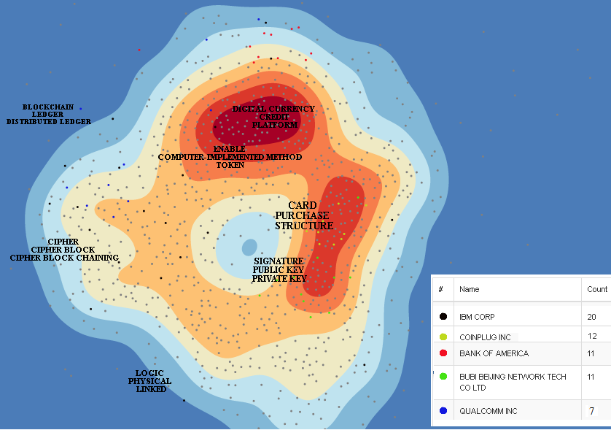
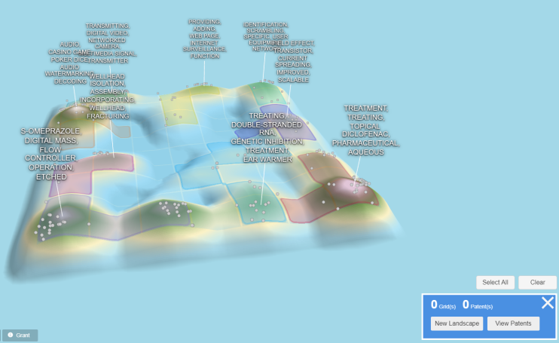
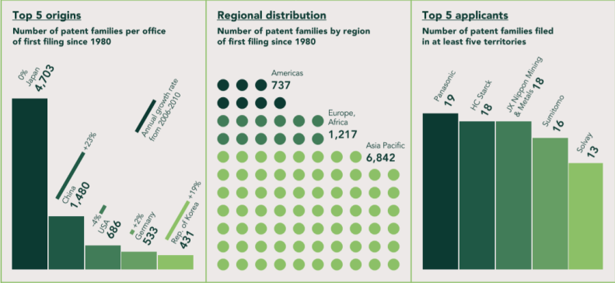
Патентовед
Построение патентных ландшафтов

Slide 20
ПАТЕНТНЫЙ ПОВЕРЕННЫЙ

Slide 21
Патентный поверенный
Кто охраняет интеллектуальную собственность?
Государство
Как охраняется интеллектуальная собственность?
Патентным правом
Кто оказывает юридическую помощь в области патентного права?
Патентный поверенный

Slide 22
Патентный поверенный
В некоторых странах для обозначения используется термин патентный адвокат (patent attorney), патентный агент (patent agent), патентный юрист (patent lawyer)
В каждой стране или региональной патентной организации имеются свои квалификационные требования, предъявляемые к патентным поверенным этой страны или организации

Slide 23
Патентный поверенный
Патентный поверенный РФ
регистрация и присвоение квалификации производится Роспатентом по результатам квалификационных экзаменов
Евразийский патентный поверенный (ЕАПВ)
должен отвечать определённым требованиям; регистрация и присвоение квалификации производится ЕАПВ по результатам квалификационных экзаменов
Европейский патентный поверенный (ЕПВ)
должен отвечать определённым требованиям и сдать квалификационные экзамены — European qualifying examination (EQE)

Slide 24
ПАТЕНТНЫЙ ЭКСПЕРТ

Slide 25
Патентный эксперт
Патентный эксперт – работает в патентном ведомстве отдельного государства или в международном патентном ведомстве (ЕАПВ, ЕПВ)
проводит патентную экспертизу заявки на изобретение
принимает решения о выдаче или отказе в выдаче патента на изобретение

Slide 26
Патентный эксперт
В чем заключается патентная экспертиза?
заявляемое изобретение должно быть новым, то есть не должно быть идентичным уже известным решениям
заявляемое изобретение должно быть промышленно применимым, то есть не должно представлять из себя решение, которое не может быть реализовано
заявляемое изобретение должно быть полностью раскрыто в материалах заявки, в формуле изобретения, в описании изобретения, на рисунках и чертежах

Slide 27
Патентный эксперт
Как определить новизну изобретения? Для выяснения этого эксперт должен провести патентный поиск по всем источникам информации, которые могли быть доступны до даты подачи заявки на изобретения
патентные источники информации (патенты, опубликованные заявки на изобретения, заявки и патенты на полезные модели)
непатентные источники информации (статьи, книги, монографии, справочники, различные ресурсы в сети интернет, включая даже социальные сети и ютьюб)

Slide 28
Патентный эксперт
Какими навыками должен обладать патентный эксперт?
знание патентного законодательства
знание технической области, в которой он работает, на уровне среднего специалиста
владение специальными профессиональными поисковыми средствами
владение иностранными языками
владение родным языком

Slide 29
СПАСИБО ЗА ВНИМАНИЕ!

